Slide 1




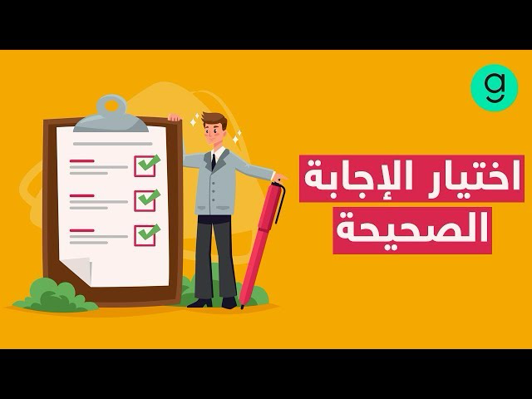

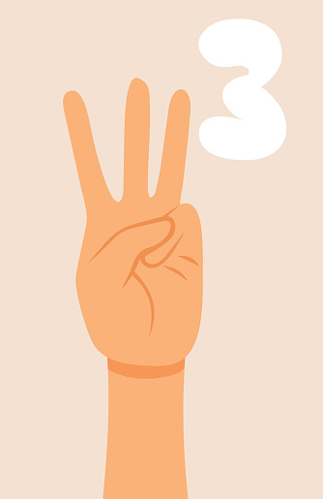


دفتر مراجعاتي
الصف الثاني متوسط
مادة الدراسات الإسلامية
الفصل الداسي الثاني

Slide 2


دفتر مراجعاتي
متنوع الأسئلة و المهارات.
يستخدم مراجعة لطالبة قابل لطباعة.
تستخدمه المعلمة في وضع أسئلة الاختبار النهائي.
تقويم ذاتي لطالبة .
يستفاد منه في حصص المراجعة .

Slide 3

———
٢- عددي (٢) لكل مسألة مما يلي :
١-أكتبي المصطلح المناسب للمعاني التالية:
١-(………….) الإلتجاء إلى الله وحده من كل أمر مخوف .
٢-(………….) القراءة على المريض لرفع الضر.
٣-(…………….) المطر .
٤-(……………) شيعا و أحزابا.
٥-(…………….) لين الجانب و الأخذ بالأيسر .
٦-(……………)الامتناع عن السؤال.
٧-(…………….)نية الدخول في النسك.
الدرجة :
المسألة | ١ | ٢
الشفعاء يوم القيامة
أوقات الاستئذان
مجالات العدل في الحياة
محارم المرأة
صفات المؤمنين
مستحبات ليلة القدر
———

Slide 4
———
——
٤-زاوجي بين الأيام التالية وحكمها في الصيام :
(صوم رمضان –إفراد يوم الجمعة – يوم الشك – ست شوال – صوم يوم وفطر يوم )
العبارة | ١ | ٢ | ٣
١-يجوز الاستعانة بغير الله إذا كانت بحي قادر مثل : | طلب الشفاء من الأولياء | الاستعانة بالجن | طلب المال لقضاء الدين
٢- من الذبائح المشروعة التي تذبح تقربا لله: | الضيافة | العقيقة | التقرب للأنبياء
٣- (لا تدخلوا بيوتا غير بيوتكم حتى تستأنسوا) . معنى الاستئناس: | الدخول | إلقاء التحية | الاستئذان
٤-(يؤتون ما أتوا وقلوبهم وجلة ) معنى ما تحته : | فرحة بما قدمت | خائفة أن لا تقبل | لا تعلم مقدارها
٥-صحابي جليل عرف عنه (الحرص على طلب العلم ): رضي الله عنه | النواس بن سمعان | المقدام بن معديكرب | حكيم بن حزام
٦-سورتان تحاجان عن صاحبها يوم القيامة كما جاء في الحديث هما : | المعوذتان | الرحمن و الإخلاص | البقرة و آل عمران
٧- أي مما يلي يباح له الفطر في رمضان مع وجوب القضاء: | المريض الذي لا يرجئ شفاؤه | المسافر | الكبير الذي فقد عقله
٨-ميقات أهل اليمن وجنوب المملكة في العمرة و الحج : | يلملم | ذو الحليفة | الجحفة
٩- خصلتان أحبهما الله في الأشج بن قيس رضي الله عنه : | الرفق و العدل | التوسط و الاعتدال | الحلم و الأناة
١٠-حكم تعليق التمائم لدفع العين و الضر : | لابأس في ذلك | شرك أكبر | مباح
أفضل صيام التطوع
صيام مستحب
يجب صومه
يحرم صومه
يكره صومه

Slide 5
———
٦-زاوجي بين النص الشرعي و الموضوع الذي يدل عليه:
٥-أكملي الفراغات بما يناسبها :
١- في الحديث : (من تعلق تميمة فقد……………….)
٢-سمى الله في سورة النور أوقات الاستئذان ب……………..
٣- (اليد العليا خير من اليد السفلى) لأن اليد العليا هي…………
٤- (إن……………على منابر من نور عن يمين الرحمن)
٥-فضل ليلة القدر أنها…………………….
٦-يسن لصائم إذا شاتمه أحد أن يقول…………………..
٧- الغاية من إنزال الحجج و الدلائل هي…………………
٨-لزوم المسجد للعبادة يسمى……………………
٩- شرط العمل المهني أن يكون………………..
الدرجة
النص الشرعي | الرقم | الموضوع
١-فقال لها قولي : (محلي حيث حبستني) |  | آداب المزاح
٢-(و إني لا أقول إلا حقا ) |  | شروط إدراك الشفاعة
٣-(فإذا نفخ في الصور فلا أنساب بينهم يومئذ ) |  | الاشتراط في الحج و العمرة
٤-(إلا لمن ارتضى ) |  | فضل التوسط و الاعتدال
٥-(كلوا و تصدقوا في غير إسراف و لا مخيلة) |  | أهوال يوم القيامة
———

Slide 6
٨-مثلي لما يلي بمثالين :
٧-احكمي على صحة العبارات التالية بكلمة (صحيحة) - (خاطئة):
١-لايجوز تعليق التميمة حتى ولو كانت من القرآن (. )
٢-العدل في التعامل مقصور على المسلمين (. )
٣- (إبر الأنسولين ) من مفسدات الصيام (. )
٤-من شروط النيابة في الحج أن النائب يكون قد سبق له الحج (. )
٥-من أكل شاك في طلوع الفجر فصيامه باطل (. )
———
المسألة | ١
الرقية الشرعية
الاستعاذة الجائزة
صور الكسب باليد
بيوت يشرع الاستئذان لها
ذبائح شركية
———
٨-رتبي مراحل نزول المطر : كماورد في سورة النور :
———
١ | ٢ | ٣ | ٤

